Slide 1
Projet Numérique de
Physique moderne
QURESHI Hussain LEMENAND Tom
MANCHEC Sergueï

Slide 2
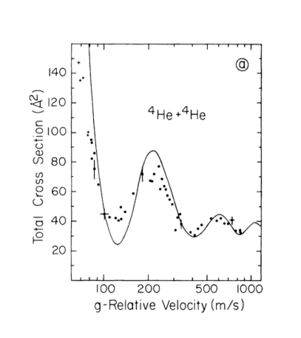
Introduction
Contexte général
Passage de la physique classique à la physique quantique
De collisions “classiques” aux ondes

Slide 3
La diffusion
La diffusion correspond à l’interaction entre une particule (comme un électron) et une cible (comme un atome ou un noyau)

Slide 4
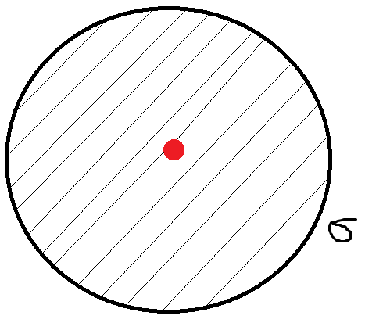
La section efficace
La section efficace peut être apparentée à une “surface virtuelle” où la particule incidente peut être déviée.

Slide 5
L’effet Ramsauer–Townsend
σ -> 0

Slide 6
Objectif scientifique
Comprendre l’annulation de la diffusion des électrons
Modélisation par un puits de potentiel
Validation des modèles

Slide 7
Résolution analytique

Slide 8
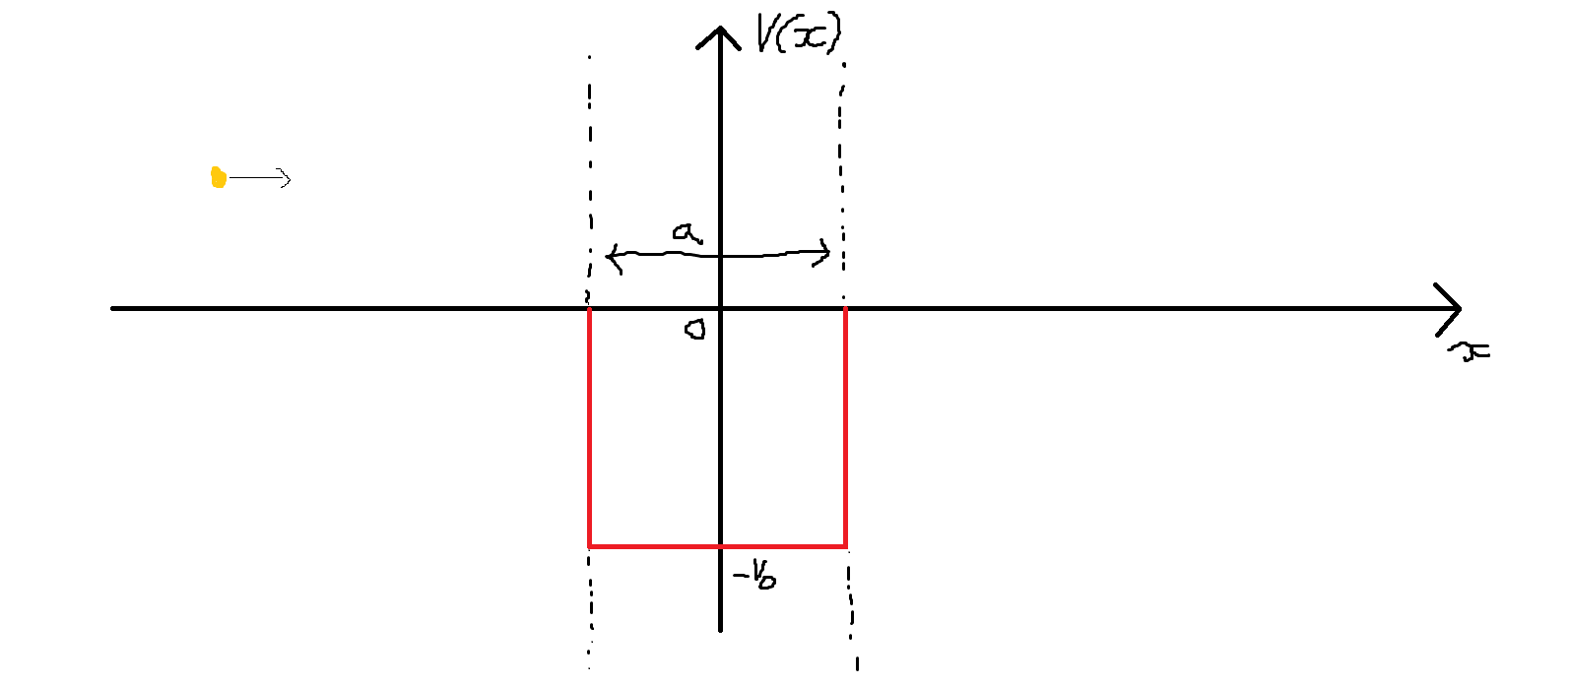
Modèle physique retenu

Slide 9
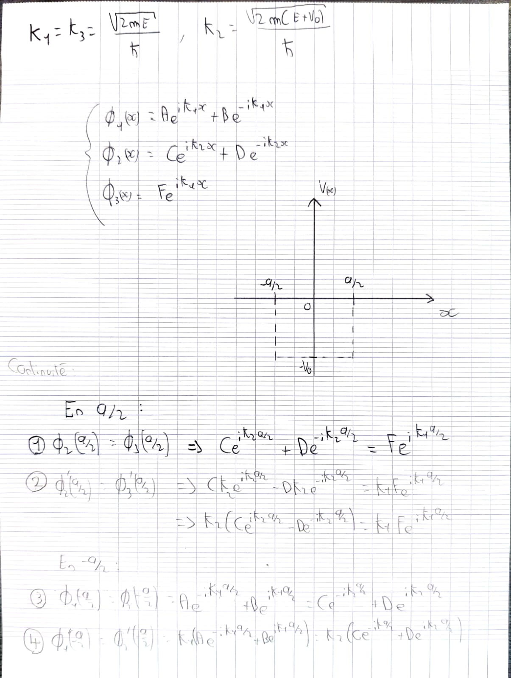
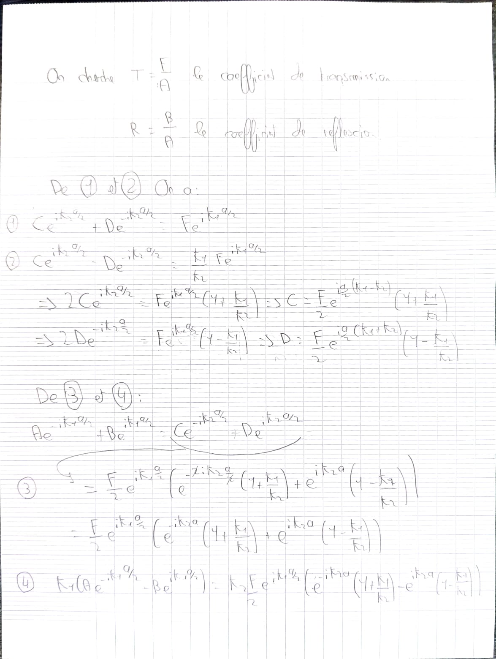

Slide 10
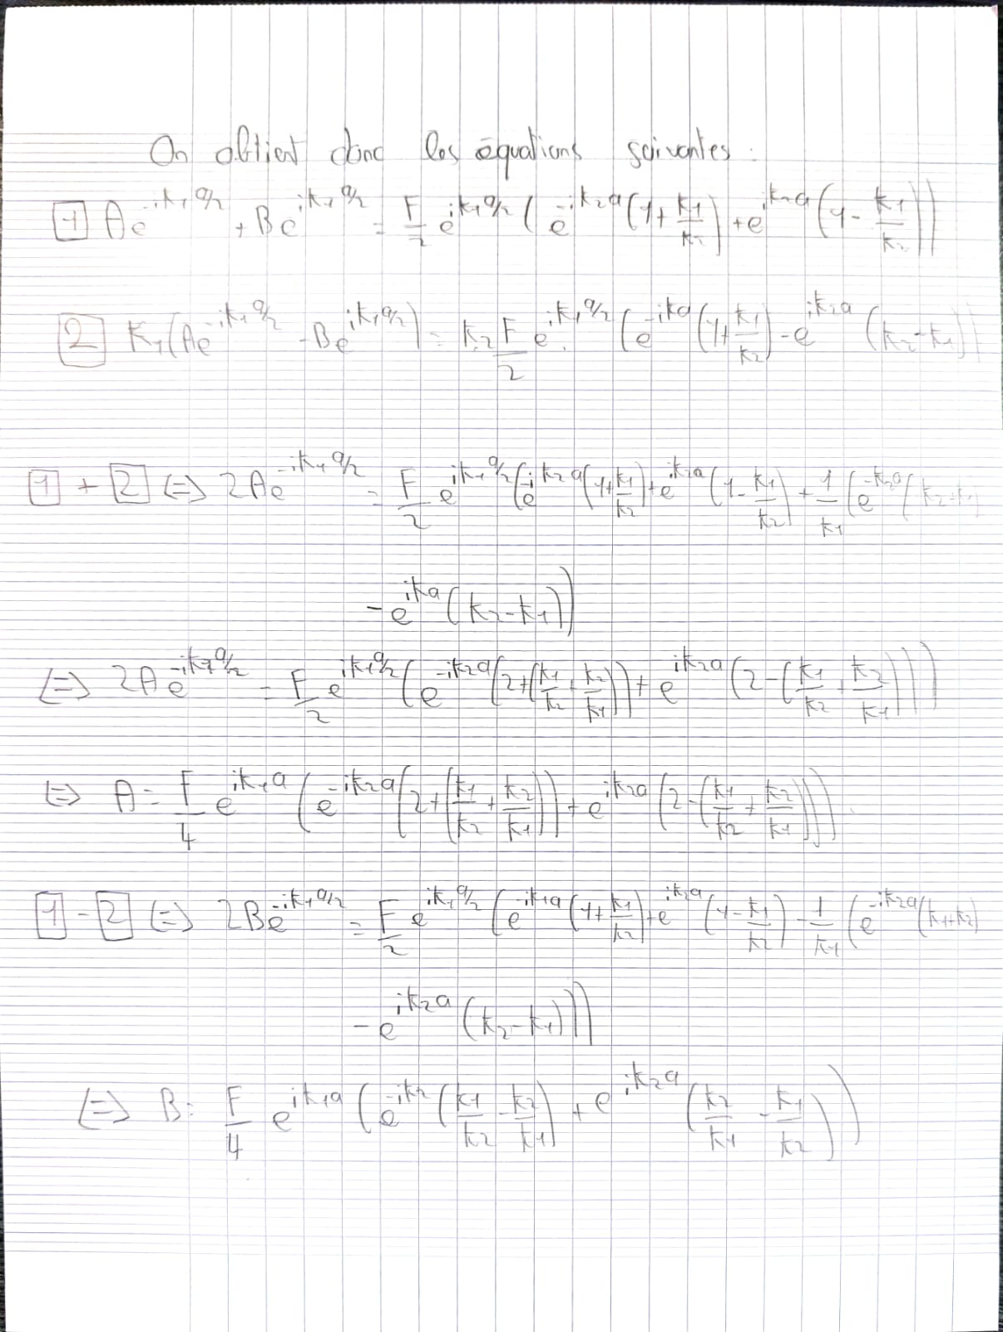
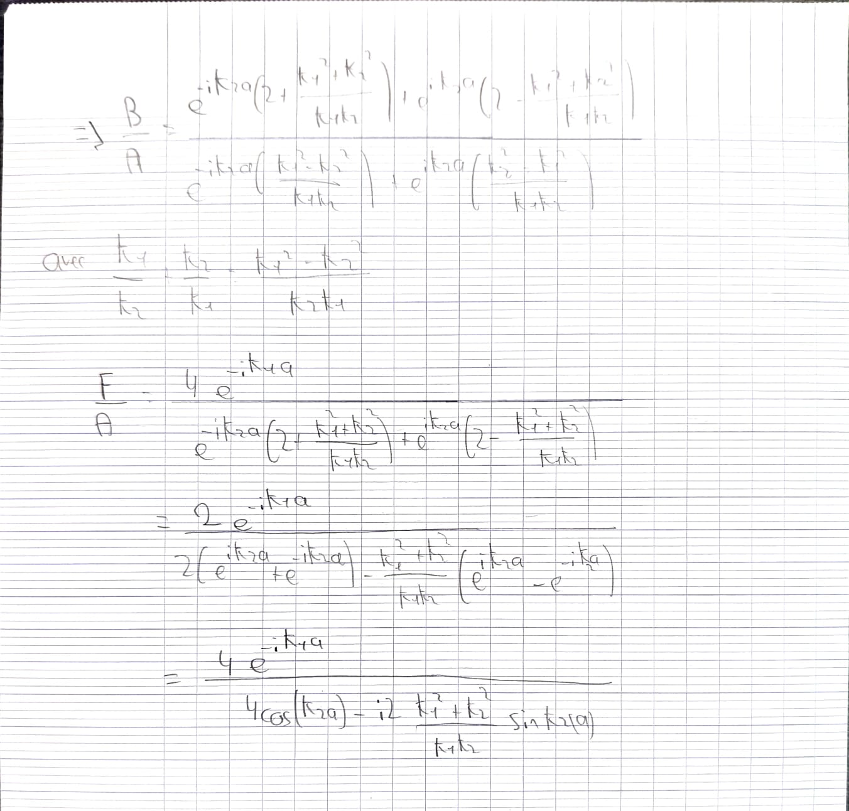

Slide 11
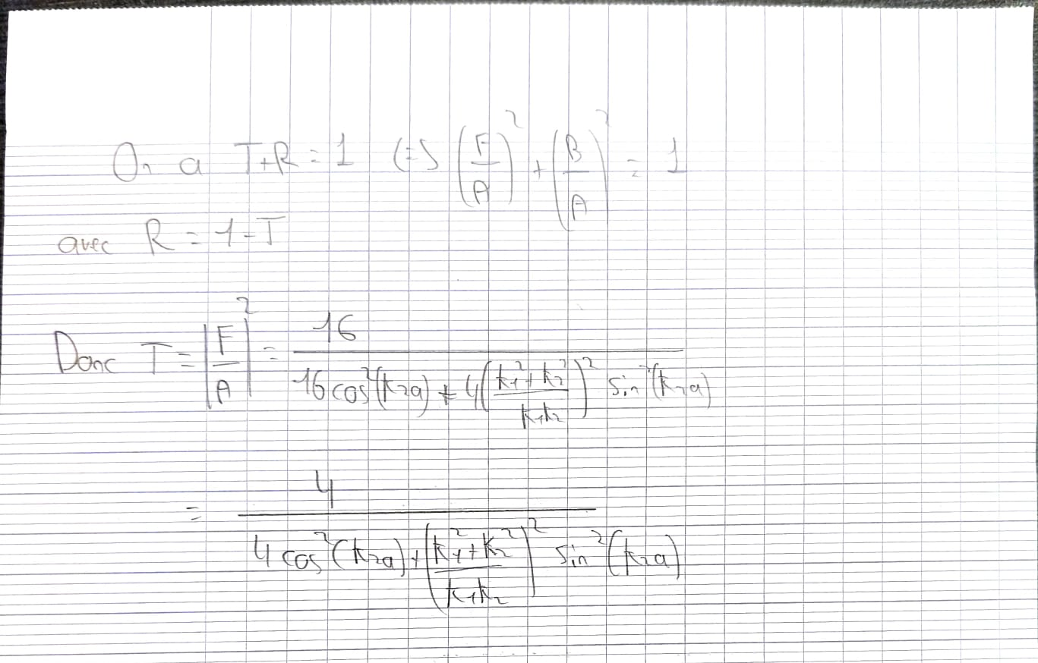

Slide 12
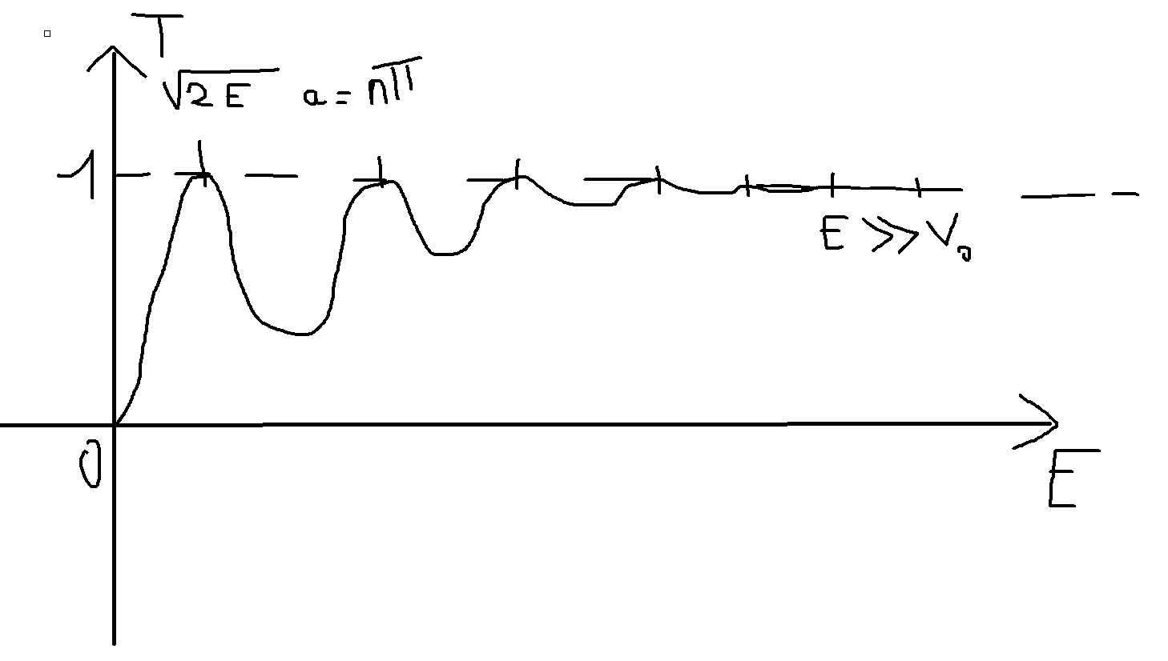

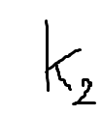
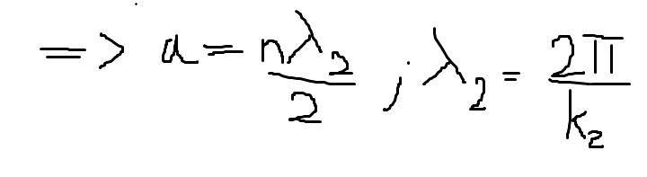
Effet Ramsauer-Townsend
Le coefficient de transmission analytique et numérique sont légèrement différents.
Le cœfficient numérique est un paquet d’ondes tandis que le cœfficient analytique est un état stationnaire

Slide 13
Résolution par simulation

Slide 14

Résolution numérique (Python)

Slide 15
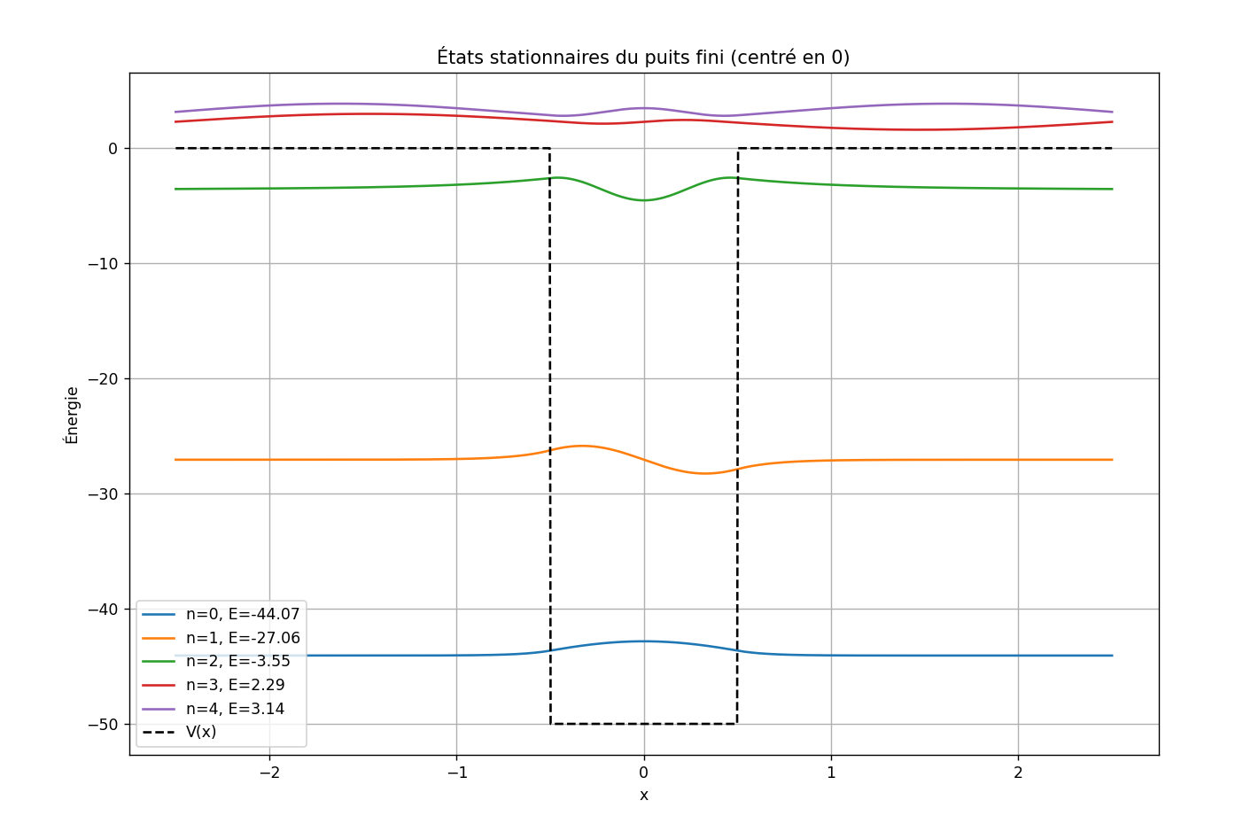
États stationnaires

Slide 16
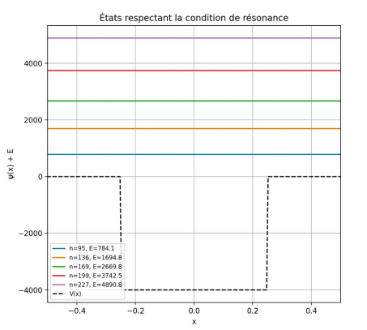
États stationnaires optimaux

Slide 17
Les différences entre les deux modèles

Slide 18
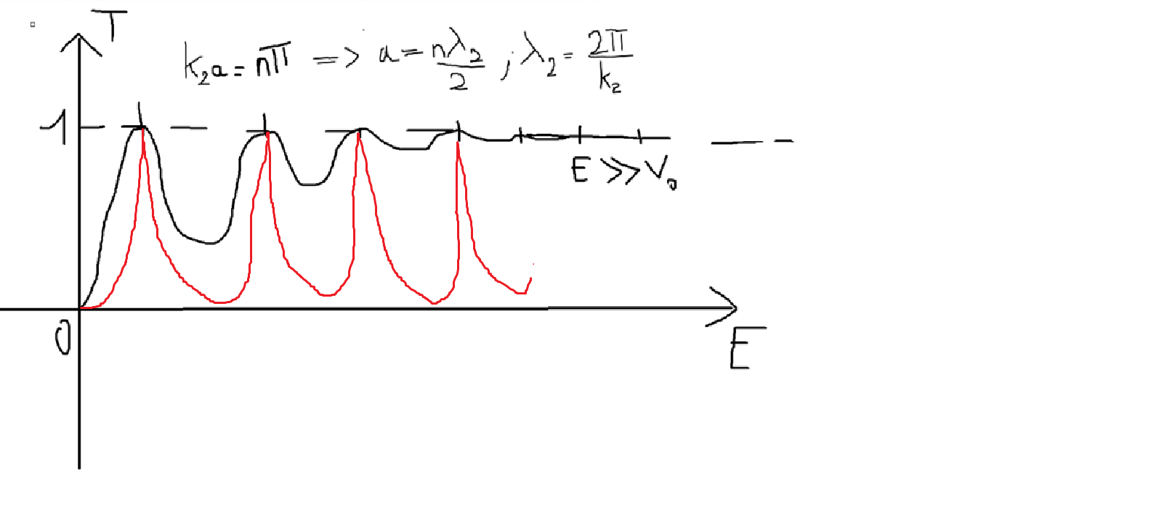
Effet Ramsauer-Townsend

Slide 19
Comparaison
Type | Analytique | Numérique | Conséquenses
Continu/discret | Continu | Discret | Erreurs possibles pour le numérique
Onde utilisée | Onde stationnaire | Paquet d’ondes | Légères différences dans le résultat
Methode de calcul | Séparation en 3 parties puis résolution de l’équation de schrödinger indépendante du temps | Résolution de l’équation de Schrödinger dépendante du temps | La méthode analytique sera exacte mais si le potentiel n’est pas constant ne marchera pas
But | Identification des conditions de transmission maximale | Observation numérique directe de la diffusion et de l’effet Ramsauer-Townsend

Slide 20
Approfondissement : paquet d’ondes vs onde stationnaire
Onde Stationnaire
Solution théorique idéale
Calculs analytiques précis : énergies quantifiées, transmission, réflexion
Infinie dans l’espace, sans localisation
Statique dans le temps, état figé
Utile pour comprendre la structure du problème
Paquet d’Ondes
Représente une particule réaliste
Localisé dans l’espace, visualisation possible
Évolution dans le temps, dynamique observable
Permet de simuler : • Transmission • Interférence • Effet tunnel
Application : Effet Ramsauer–Townsend
Observation visuelle possible uniquement avec un paquet d’ondes
Permet de voir à quelles énergies la particule traverse sans déviation
L’onde stationnaire reste un outil théorique, mais la simulation par paquet d’ondes est nécessaire pour étudier cet effet en temps réel

Slide 21
Pourquoi choisir le modèle du puits ?
Modèle simple et intuitif pour comprendre comment un électron peut être piégé
Il explique par les calculs la nécessité des différents niveaux d’énergie
Il aide donc à comprendre l’effet Ramsauer

Slide 22
Mais…
Il simplifie la réalité
Est en une dimension

Slide 23
Bilan

Slide 24
Ce qu’on a vu
Un résumé du problème physique
Une démonstration analytique et numérique de l’effet Ramsauer
La différence entre les deux types de résolution

Slide 25
Merci de votre écoute !

